Slide 1
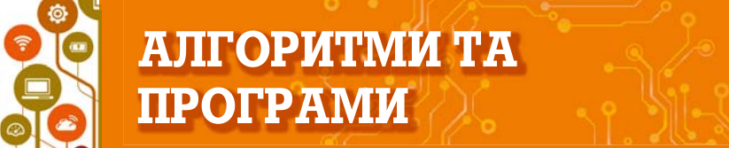




Урок 25
Алгоритми.
Способи подання алгоритмів
5

Slide 2


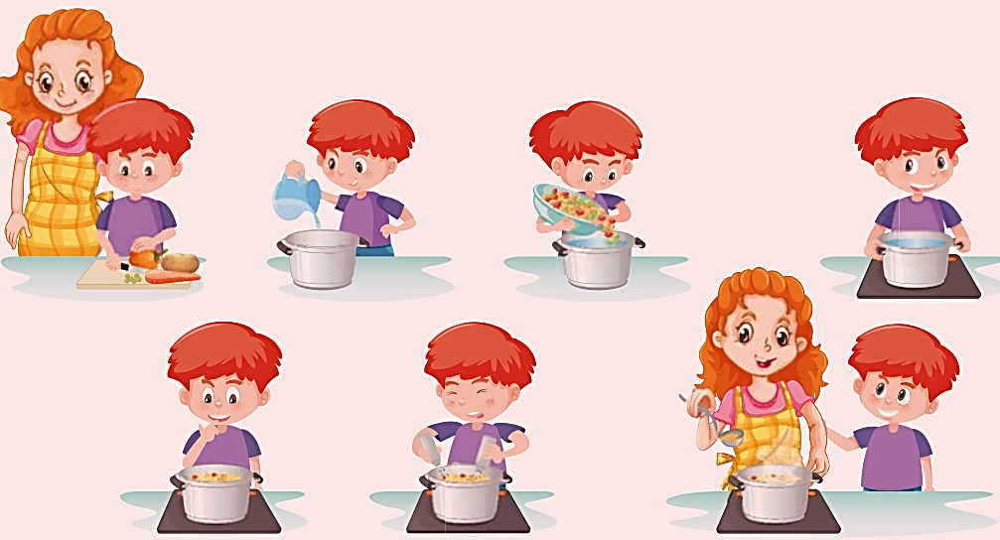
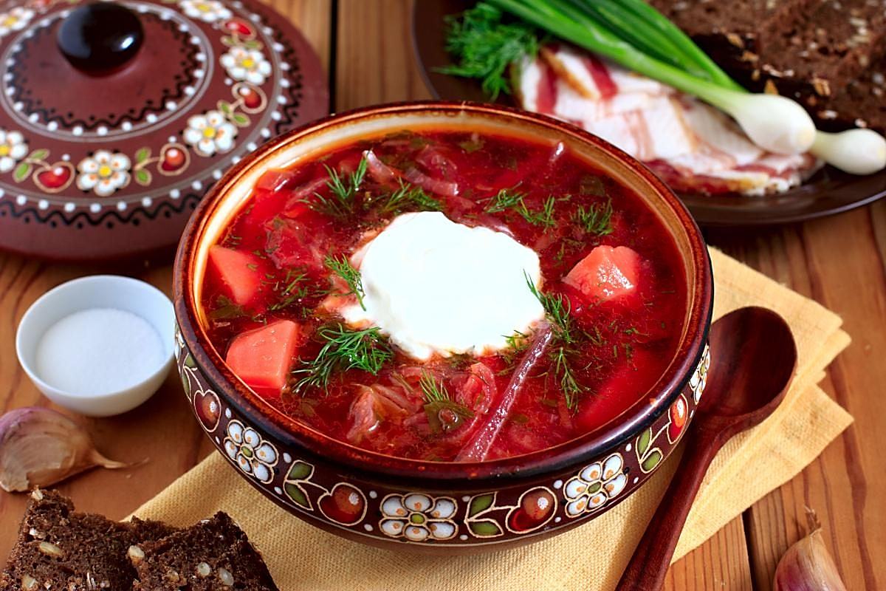
Давайте поміркуємо разом.
Мама вчила вас готувати український борщ. Які її вказівки (команди ) ви виконували?

Slide 3
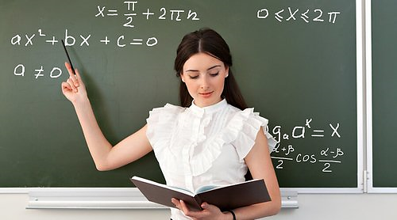
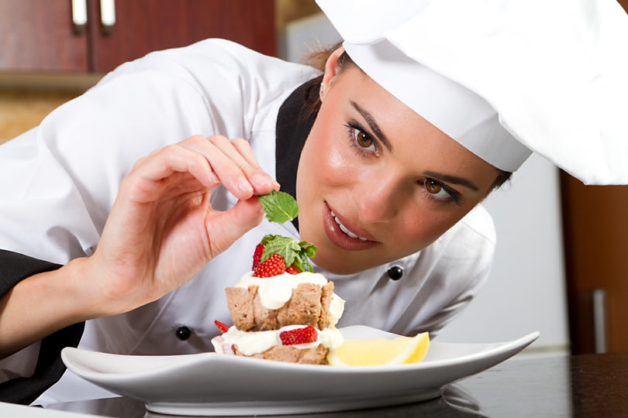
Алгоритми супроводжують нас протягом усього життя. Ми виконуємо складені кимось алгоритми, самі складаємо алгоритми і самі їх виконуємо, складаємо алгоритми для інших виконавців.

Slide 4

Як ви гадаєте, яка мета даного алгоритму?
Поставити пательню на газову плиту.
Покласти на пательню шматочок вершкового масла.
Підпалити комфорку.
Чекати, поки масло на пательні розтане.
Розбити яйце і вилити його вміст на пательню.
Розбити друге яйце і вилити його вміст на пательню.
Посолити яйця на пательні.
Чекати, поки загусне білок.
Вимкнути комфорку.
Покласти вміст пательні на тарілку.

Slide 5
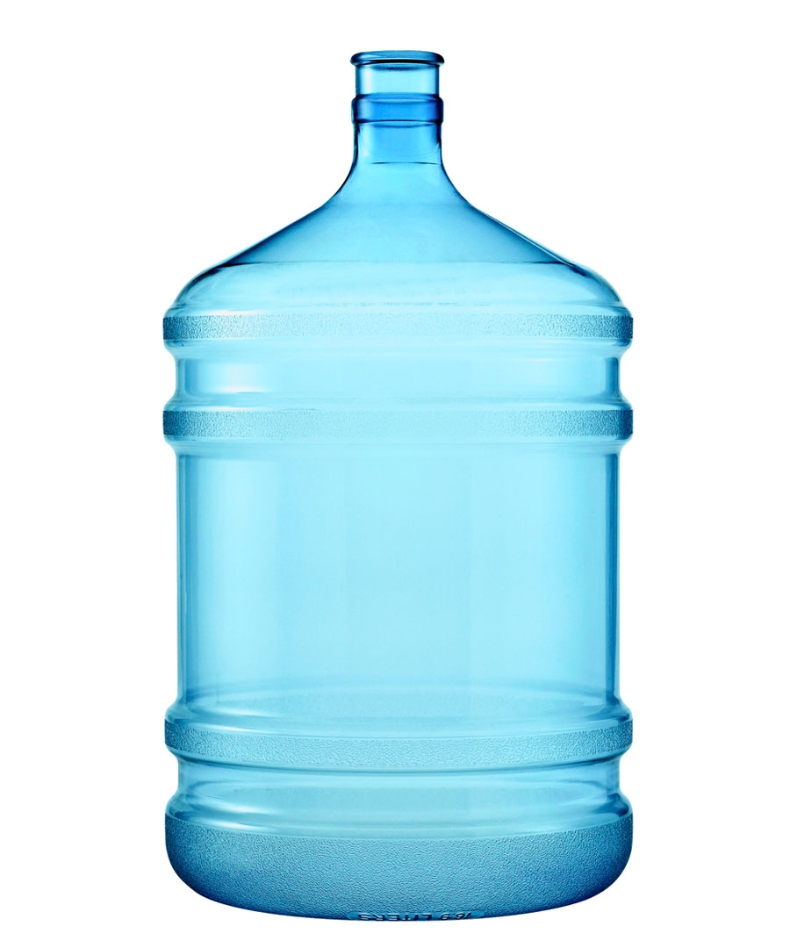
Складемо алгоритм для розв’язання наступної задачі.
Є повна посудина з водою місткістю 8 літрів і дві порожні посудини місткістю 5 літрів і 3 літри. Переливаючи воду, потрібно одержати в одній з цих посудин рівно 1 літр води.
8 л
5 л
3 л
8 л
0 л
0 л

Slide 6
Повну презентацію дивіться у відеоуроці.

